Slide 1
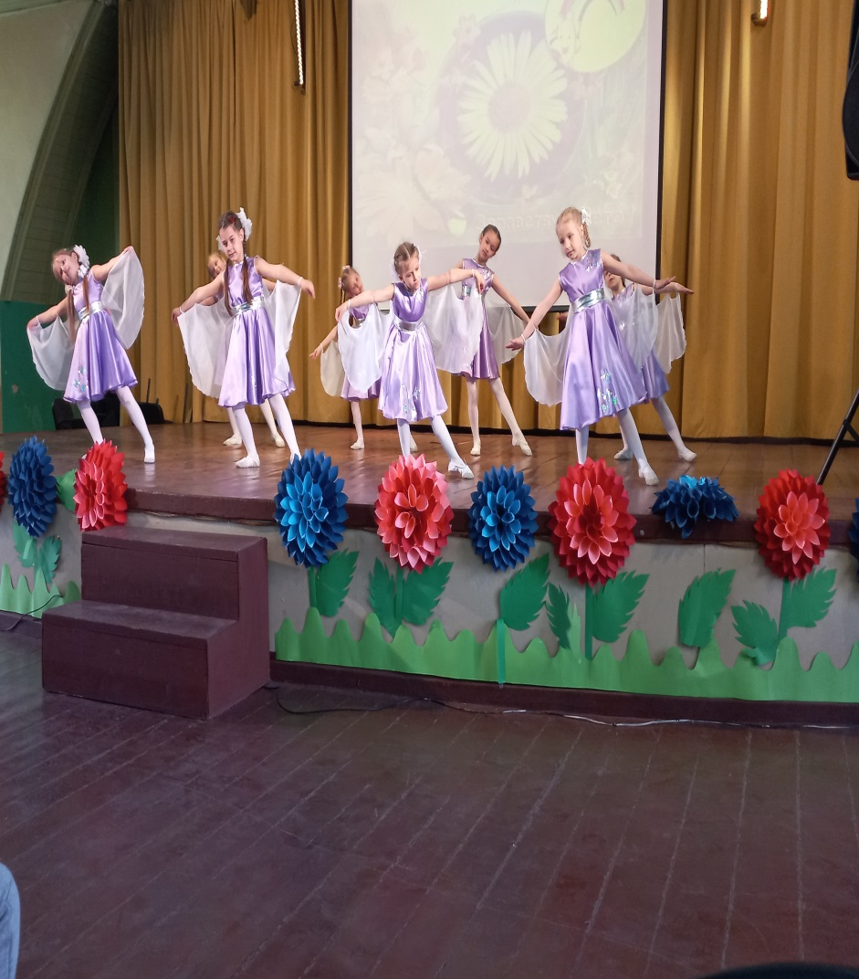
МАОУ СОШ №4 г.Черняховска

Slide 2
Каждый ученик начальной школы сможет бесплатно посещать два кружка по сертификату ПФДО
У учащихся 1-4 классов появится возможность бесплатно обучаться по программам: художественная, социально-гуманитарная, техническая, физкультурно-спортивная.

Slide 3
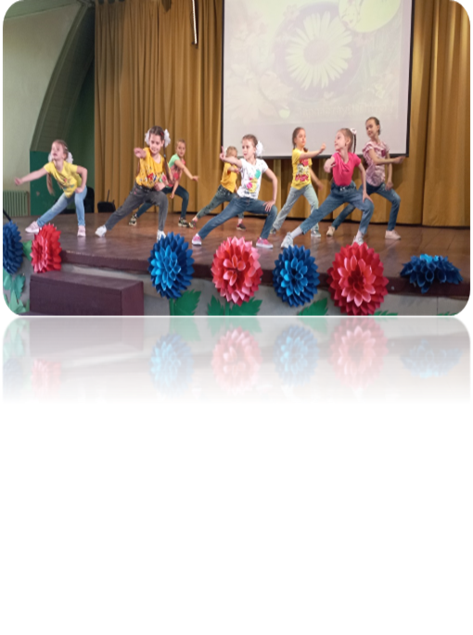
Физкультурно- оздоровительное направление
«Спортивные танцы»______2-3 классы

Slide 4
Художественное направление
«Акварелька»__________1-2 классы
«Азбука театра»___________2классы

Slide 5
Техническое направление
«Мультипликация»______3-4 классы

Slide 6
Социально-гуманитарная направленность
«Маленькая Англия»__1 классы

Slide 7
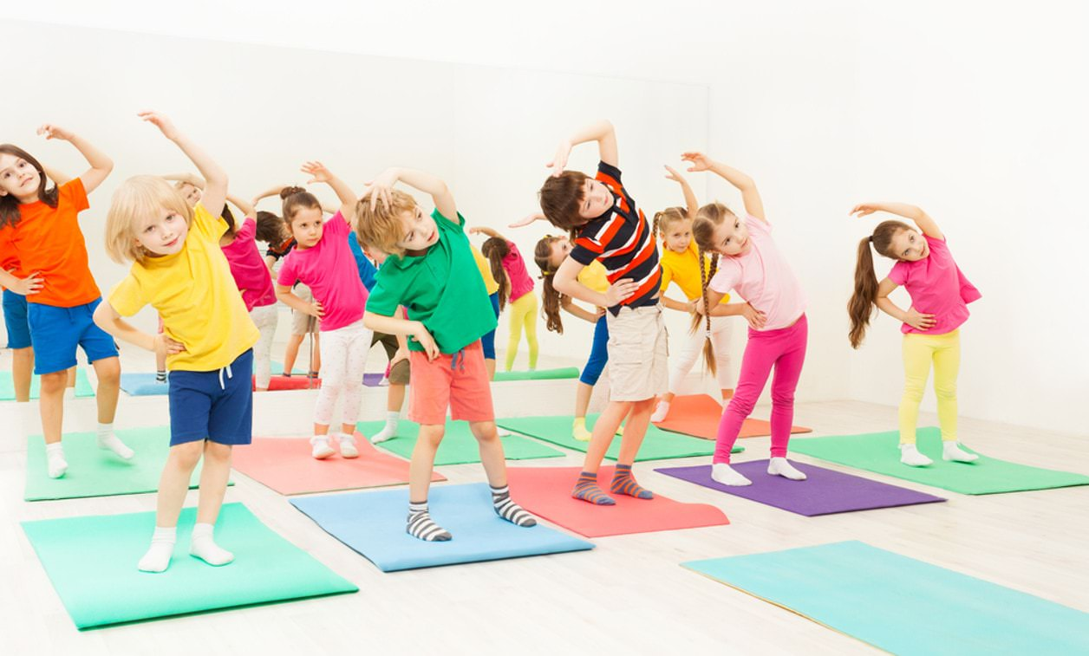
Физкультурно-оздоровительное направление
«Фитнес без границ»_________3-4классы

